Slide 1

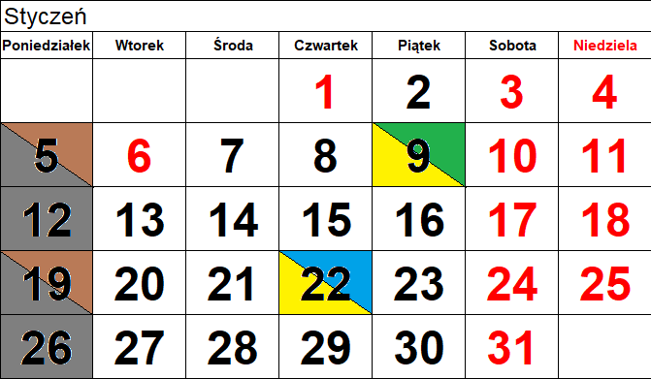
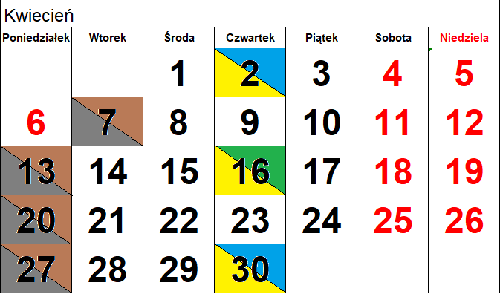
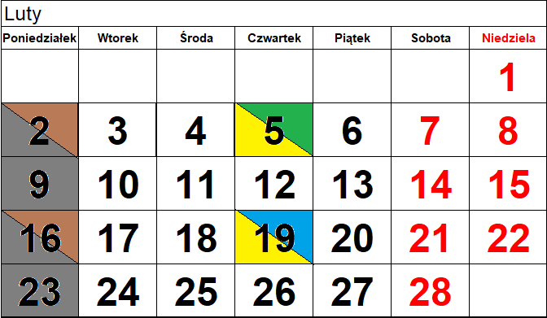
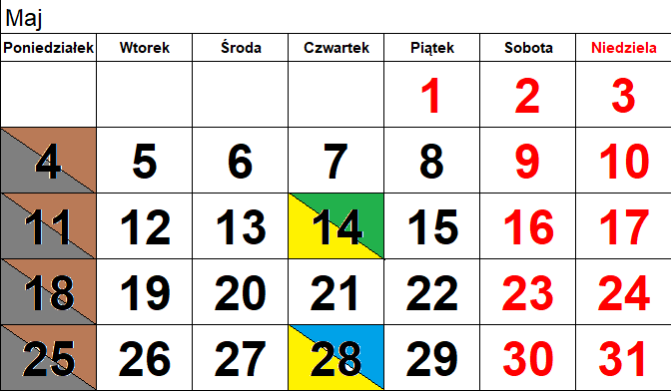
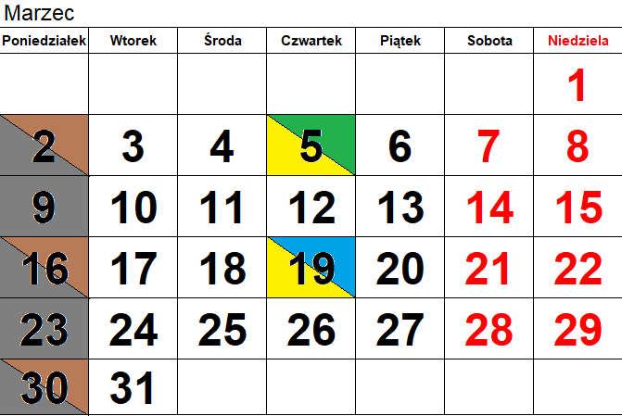
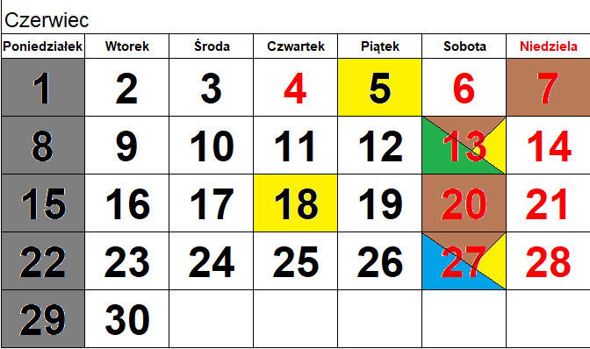





Harmonogram odbioru odpadów w Gminie Ustronie Morskie 2026
Nieruchomości trudnodostępne: Grąbnica i Gwizd np. nr 17,18,2A-miejsca oddalone od drogi asfaltowej
Działki na ulicy Malechowskiej, Działki na ulicy Chabrowej, Działki na ulicy Bogusława XIV, Działki na ulicy Rolnej, promenada, ul. Plażowa Sianożęty i Lotnicza 13 Sianożęty Rolna 27 d-e, KOŁOBRZESKA 25, Owocowa , Cicha Ustronie, Letnia, Marynarki Wojennej,, Sianożęty Bursztynowa 1, Jaśminowa 4,8, Kwiatowa 101, Wieniotowo Łasin ul Przyjaźni 7, Wieniotowo Parkowa 6
2026
UWAGA !!! POJEMNIKI, WORKI NALEŻY WYSTAWIĆ W DNIU ODBIORU PRZED POSESJĘ DO GODZ. 6

Slide 2

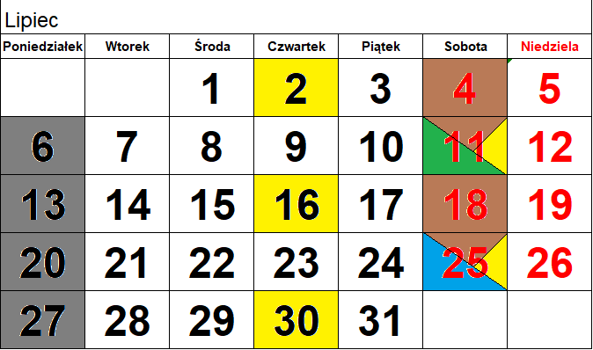
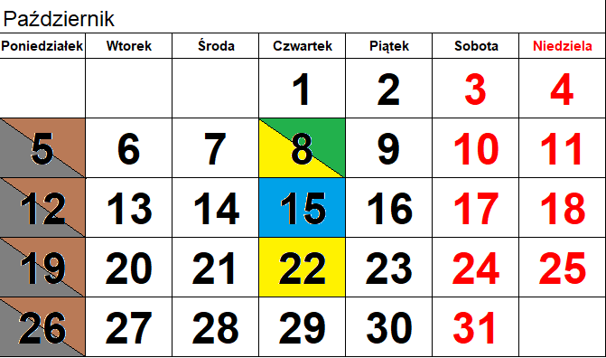
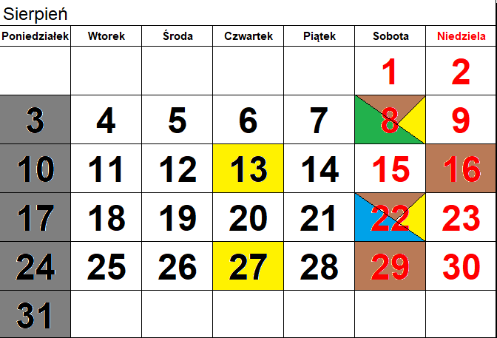
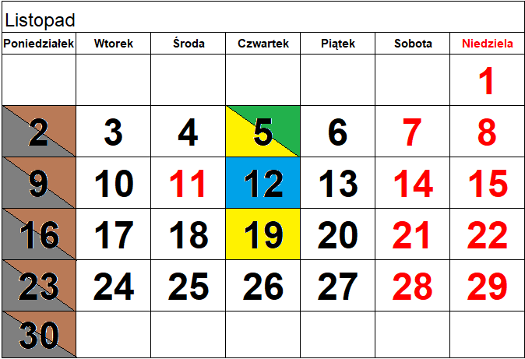
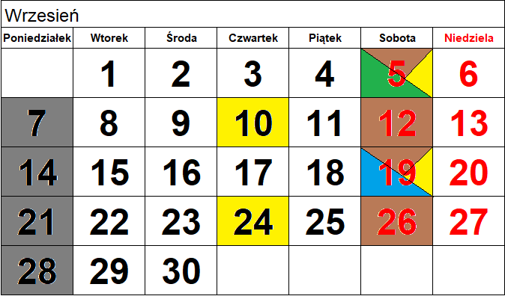
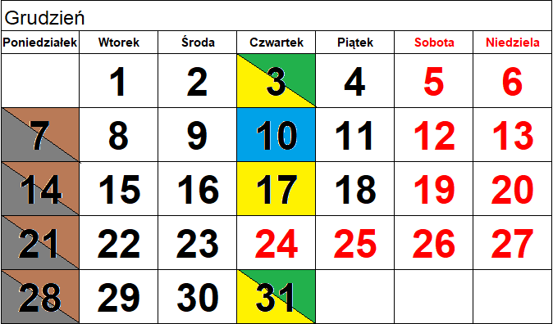
Harmonogram odbioru odpadów w Gminie Ustronie Morskie 2026
Nieruchomości trudnodostępne: Grąbnica i Gwizd np. nr 17,18,2A-miejsca oddalone od drogi asfaltowej
Działki na ulicy Malechowskiej, Działki na ulicy Chabrowej, Działki na ulicy Bogusława XIV Działki na ulicy Rolnej, promenada, ul. Plażowa Sianożęty i Lotnicza 13 Sianożęty Rolna 27 d-e, KOŁOBRZESKA 25, Owocowa , Cicha Ustronie, Letnia, Marynarki Wojennej Sianożęty Bursztynowa 1, Jaśminowa 4,8, Kwiatowa 101, Wieniotowo Łasin ul Przyjaźni 7, Wieniotowo Parkowa 6
2026
UWAGA !!! POJEMNIKI, WORKI NALEŻY WYSTAWIĆ W DNIU ODBIORU PRZED POSESJĘ DO GODZ. 6

